Slide 1
ALSIKE IF P-12
9mot9

Slide 2
Spelsystem
4-3-1

Slide 3
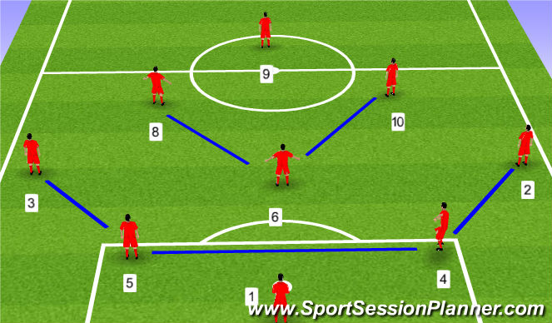
POSITIONER I SIFFROR
1=Målvakt
2=Höger wingback
3=Vänster wingback
4=Höger mittback
5=Vänster mittback
6=Defensiv mittfältare
8=Väster offensiv mittfältare
10=Höger offensiv mittfältare
9=Anfallare

Slide 4
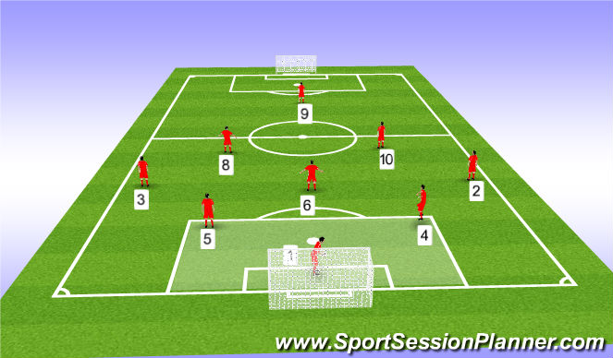
MÅLVAKT (1)
YTOR ATT KONTROLLERA
Målvakten kontrollerar straffområdet

Slide 5
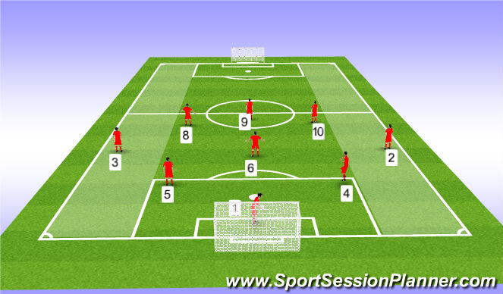
Wingbacks (2)(3)
ytor att kontrollera
Nummer 2 och 3 kontrollerar ytterkorridorerna från straffområdet och utåt och från kortlinje till kortlinje.
Nummer 2 till höger och nummer 3 till vänster.

Slide 6
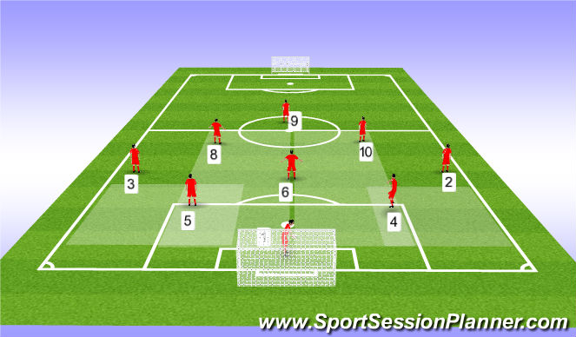
Mittbackar (4)(5) ytor att kontrollera
Nummer 4 och 5 kontrollerar mittfältsytan på egen planhalva från insidan av straffområdet till mittlinjen.
De täcker också upp för nummer 2 och 3 när motståndarna kontrar eller om motståndarna kommer förbi nummer 2 eller 3.

Slide 7
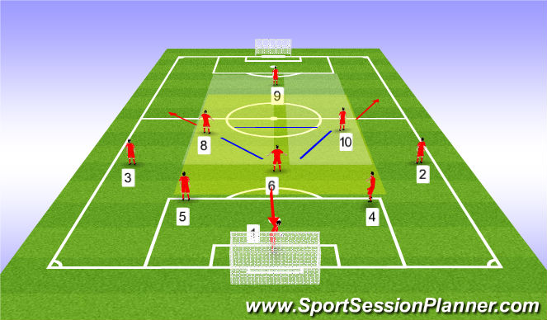
MITTFÄLTARE (6)(8)(10)
YTOR ATT KONTROLLERA
NR.6 KONTROLLERAR DEN CENTRALA KORRIDOREN FRÅN EGET STRAFFOMRÅDE TILL HALVVÄGS IN PÅ MOTSTÅNDARES PLANHALVA.
HAN JOBBAR MED 8 OCH 10 FÖR ATT BEHÅLLA EN TRIANGELFORMATION. HAN BÖR SPELA 10-15 METER BAKOM 8 OCH 10.
HAN TÄCKER FÖR 4 OCH 5 NÄR MOTSTÅNDARNA KONTRAR. OCH NÄR MOTSTÅNDARNA ÄR DJUPT NER PÅ VÅRAN PLANHALVA OCH VI ÄR TILLBAKAPRESSADE SÅ DROPPAR HAN NER FÖR ATT BLI EN TREDJE MITTBACK,RÖD PIL.
NR. 8 OCH 10 KONTROLLERAR DEN CENTRALA KORRIDOREN FRÅN HALVA EGEN PLANHALVA TILL MOTSTÅNDARENS STRAFFOMRÅDE. DE SKA BEHÅLLA TRIANGELFORMATIONEN MED NR.6.
DE KAN ERBJUDA HJÄLP TILL 2 OCH 3 GENOM ATT RÖRA SIG UT I YTTERKORRIDORERNA NÄR VI AVANCERAR MED BOLLEN LÄNGS KANTEN,RÖD PIL.

Slide 8
MITTFÄLTS YTOR UPPIFRÅN

Slide 9
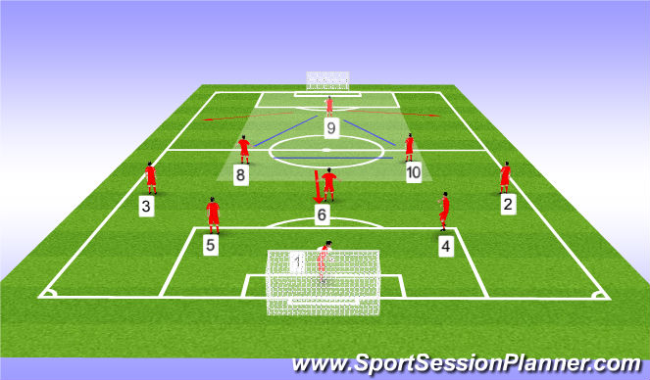
ANFALLARE (9)
YTOR ATT KONTROLLERA
ANFALLAREN KONTROLLERAR DEN CENTRALA KORRIDOREN FRÅN VÅRAN SIDA AV MITTCIRKELN TILL MOTSTÅNDARNAS MÅLLINJE.
HAN BEHÅLLER TRIANGELFORMEN MED 8 OCH 10.
HAN HJÄLPER OCKSÅ 2 OCH 3 GENOM ATT RÖRA SIG IN I DERAS YTOR, RÖD PIL.
HAN HJÄLPER OCKSÅ TILL NÄR MOTSTÅNDARNA HAR HÖRNA.

Slide 10
SPELUPPBYGGNAD
UTGÅNGSPOSITIONER
SPELUPPBYGGNAD SKER I HUVUDSAK MED LÅG RISK dvs VIA KORTA UPPSPEL EFTER MARKEN GENOM VARJE LAGDEL. FRÅN MÅLVAKT FÖRST OCH FRÄMST TILL HALVT RÄTTVÄND BACK. ÄR BÅDA PRESSADE SÅ FÖRSÖK HITTA UPP PÅ MITTFÄLT, HELST 6.
2 OCH 3 UTGÅR SÅ BRETT SOM MÖJLIGT.
6 HÅLLER SIN POSITION FÖR ATT VARA SPELBAR
8 OCH 10 UTGÅR CENTRALT FÖR ATT INTE TA UPP 2 OCH 3s YTA.
9 UTGÅR MINST VID MITTLINJE, KAN VARA HÖGRE UPP BEROENDE PÅ MOTSTÅNDARES BACKLINJE.
BEROENDE PÅ VILKEN SIDA VI SPELAR UPP PÅ SÅ FLYTTAR VI ÖVER LAGET.

Slide 11
ANFALLSSPEL
ANFALLSMÄSSIGT VILL VI UPPFYLLA GRUNDFÖRUTSÄTTNINGARNA I ANFALLSSPEL PÅ BÄSTA SÄTT GENOM:
SPELAVSTÅND-SPELBREDD-SPELDJUP-SPELBAR
VI VILL HA MÅNGA SPELARE SPELBARA, MED ETT VARIERAT SPELAVSTÅND, SPELBREDD GENOM YTTERVINGARNA SAMT ETT BRA SPELDJUP GENOM I FÖRSTA HAND VÅR ANFALLARE.
STRÄVA EFTER ATT HÅLLA BOLLEN INOM LAGET MED MÅNGA ENKLA PASSNINGAR (HELST EFTER MARKEN) OCH ATT SPELA PÅ RÄTTVÄND ELLER HALVT RÄTTVÄND SPELARE, FELVÄND SPELARE ANVÄNDER TILLBAKASPEL.

Slide 12
FÖRSVARSSPEL
FÖRSVARSMÄSSIGT BETONAR VI VIKTEN AV ATT SNABBT KOMMA PÅ FÖRSVARSSIDA OM MOTSTÅNDARNA I SIN LAGDEL OCH ATT ALLA DELTAR I FÖRSVARSSPELET. VI FÖRSÖKER KRYMPA YTORNA OCH HÅLLA IHOP LAGET OCH PÅ SÅ SÄTT GÖRA DET SVÅRT FÖR MOTSTÅNDARNA ATT HITTA YTOR I SITT ANFALLSSPEL.
SPELARE NÄRMAST BOLLEN PRESSAR BOLLHÅLLAREN.

